Slide 1
9
1 2 3 4 5 6 7 8 9 10 | 1 2 3 4 5 6 7 8 9 10 | 1 2 3 4 5 6 7 8 9 1 2 3 4 5 6 7 8 9 10 | 1 2 3 4 5 6 7 8 9 10 | 1 2 3 4 5 6 7 8 9 10
1 2 3 4 5 6 7 8 9 10 | 1 2 3 4 5 6 7 8 9 10 | 1 2 3 4 5 6 7 8 9 1 2 3 4 5 6 7 8 9 10 | 1 2 3 4 5 6 7 8 9 10 | 1 2 3 4 5 6 7 8 9
1 2 3 4 5 6 7 8 9 10 | 1 2 3 4 5 6 7 8 9 10 | 1 2 3 4 5 6 7 8 9 1 2 3 4 5 6 7 8 9 10 | 1 2 3 4 5 6 7 8 9 10 | 1 2 3 4 5 6 7 8 9 11 2 3 4 5 6 7 8 9 10 | 1 2 3 4 5 6 7 8 9 10 | 1 2 3 4 5 6 7 8 9 1 2 3 4 5 6 7 8 9 10 | 1 2 3 4 5 6 7 8 9 10 | 1 2 3 4 5 6 7 8 9 10
1 2 3 4 5 6 7 8 9 10 | 1 2 3 4 5 6 7 8 9 10 | 1 2 3 4 5 6 7 8 9 1 2 3 4 5 6 7 8 9 10 | 1 2 3 4 5 6 7 8 9 10 | 1 2 3 4 5 6 7 8 9
1 2 3 4 5 6 7 8 9 10 | 1 2 3 4 5 6 7 8 9 10 | 1 2 3 4 5 6 7 8 9 1 2 3 4 5 6 7 8 9 10 | 1 2 3 4 5 6 7 8 9 10 | 1 2 3 4 5 6 7 8 9 10
10
число
0 1 2 3 4 5 6 7 8 10
1 2 3 4 5 6 7 8 9 10 | 1 2 3 4 5 6 7 8 9 10 | 1 2 3 4 5 6 7 8 9 1 2 3 4 5 6 7 8 9 10 | 1 2 3 4 5 6 7 8 9 10 | 1 2 3 4 5 6 7 8 9
1 2 3 4 5 6 7 8 9 10 | 1 2 3 4 5 6 7 8 9 10 | 1 2 3 4 5 6 7 8 9 1 2 3 4 5 6 7 8 9 10 | 1 2 3 4 5 6 7 8 9 10 | 1 2 3 4 5 6 7 8 9 11 2 3 4 5 6 7 8 9 10 | 1 2 3 4 5 6 7 8 9 10 | 1 2 3 4 5 6 7 8 9 1 2 3 4 5 6 7 8 9 10 | 1 2 3 4 5 6 7 8 9 10 | 1 2 3 4 5 6 7 8 9 10
1 2 3 4 5 6 7 8 9 10 | 1 2 3 4 5 6 7 8 9 10 | 1 2 3 4 5 6 7 8 9 1 2 3 4 5 6 7 8 9 10 | 1 2 3 4 5 6 7 8 9 10 | 1 2 3 4 5 6 7 8 9
1 2 3 4 5 6 7 8 9 10 | 1 2 3 4 5 6 7 8 9 10 | 1 2 3 4 5 6 7 8 9 1 2 3 4 5 6 7 8 9 10 | 1 2 3 4 5 6 7 8 9 10 | 1 2 3 4 5 6 7 8 9 10
цифра
Лиза Епифанова | 1 “а” класс

Slide 2
Цифра 9. Это есть –
Перевернутая шесть.
Наверху рисуй кружок,
Внизу дугу наискосок
Начинай писать с кружка,
Да не делай уголка.
У девятки нет углов :
Круг, дуга – и знак готов

Slide 3
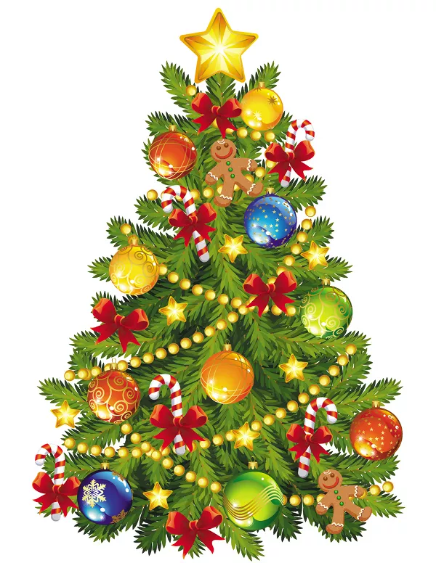
Дети елку наряжали
И игрушки посчитали:
Раз – висит на елке слоник,
Два – хрустальный снежный домик,
Три – фонарик с огоньком,
А четыре – важный гном.
Пять – веселый дед мороз!
Что он нам в мешке принес?
Шесть – орешек, а седьмой –
Колокольчик золотой.
Восемь – шарик весь в снегу,
Будто он попал в пургу.
А девятая, смотри, -
На верху звезда горит !
число
цифра

Slide 4
Где встречается 9
День Победы Отмечается 9 Мая

Slide 5
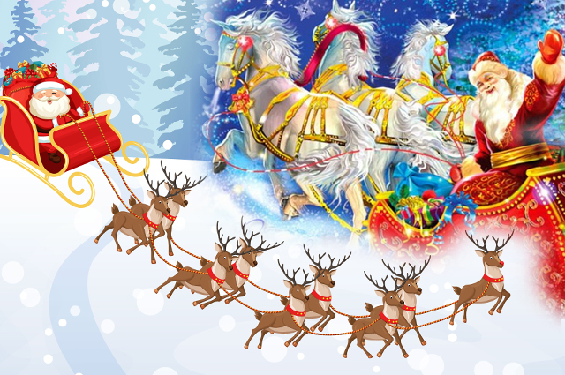
Где встречается 9
Девять летучих оленей тянут повозку Санта-Слауса

Slide 6
Где встречается 9
В мультфильме “СМЕШАРИКИ” – 9 главных героев

